Slide 1
Algorithmen und Datenstrukturen
SSSP für Graphen mit neg. Kantenkosten All-Pairs-Shortest-Paths-Algorithmen
Prof. Dr. Ralf Möller
Universität zu Lübeck
Institut für Informationssysteme
Felix Kuhr (Übungen)
sowie viele Tutoren

Slide 2
Danksagung
Die nachfolgenden Präsentationen wurden mit ausdrücklicher Erlaubnis des Autors übernommen aus:
„Effiziente Algorithmen und Datenstrukturen“ (Kapitel 7,8,9) gehalten von Christian Scheideler an der TUM http://www14.in.tum.de/lehre/2008WS/ea/index.html.de
Es wurden Veränderungen vorgenommen, und Fehler sind uns anzulasten

Slide 3
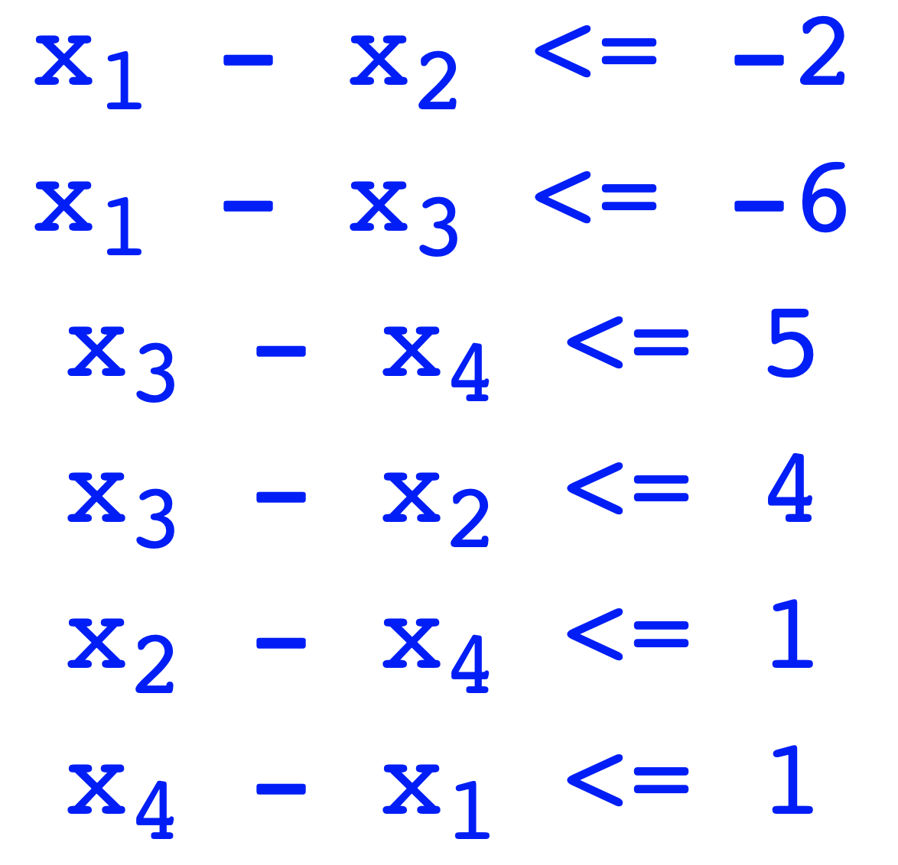
Anwendung: Ereignisplanung
Ereignis 2 mind. 2 Tage nach Ereignis 1 x₂ – x₁ > 2
Ereignis 3 mind. 6 Tage nach Ereignis 1 x₃ – x₁ > 6
Ereignis 4 nicht mehr als 5 Tage vor Ereignis 3
Ereignis 2 nicht mehr als 4 Tage vor Ereignis 3
Ereignis 4 nicht mehr als 1 Tag vor Ereignis 2
Ereignis 1 nicht mehr als 1 Tag vor Ereignis 4
Tag von Ereignis i = x_{i}
Lösung des Ungleichungssystems ergibt Ereignisplanung
https://www.cise.ufl.edu/~sahni/dsaaj/enrich/c20/diff.htm

Slide 4
Umwandlung in gerichteten Graphen
Lösung: 𝜇(s,x_{i})
-6
x₁
-2
0
-4
x₂
0
s
4
0
-6
x₃
0
0
1
5
1
x₄
-5

Slide 5
Bellman-Ford Algorithmus
Kürzeste Wege für beliebige Graphen mit beliebigen Kantenkosten (aber noch SSSP).
Problem: besuche Knoten eines kürzesten Weges in richtiger Reihenfolge
Dijkstra Algo kann nicht verwendet werden, da im Allgemeinen nicht mehr die Knoten in der Reihenfolge ihrer Distanz zu s besucht werden
w
s
0
d₁
d₂
d₃
d₄
v
R. E. Bellman: On a Routing Problem. In: Quarterly of Applied Mathematics. 16(1). Brown University, S. 87-90, 1958

Slide 6
Bellman-Ford Algorithmus
Beispiel für Problem mit Dijkstra Algo:
Knoten v hat falschen Distanzwert!
v
∞
0
2
2
-1
s
1
∞
1
-1
3
∞
-4
3

Slide 7
Bellman-Ford Algorithmus
Beh: Für jeden Knoten v mit 𝜇(s,v) > -∞ zu s gibt es einfachen Weg (ohne Kreis!) von s nach v mit Kosten 𝜇(s,v).
Beweis:
Weg mit Kreis mit Kantenkosten ≥0: Entfernen des Kreises erhöht nicht die Kosten
Weg mit Kreis mit Kantenkosten <0: Distanz zu s ist -∞ !

Slide 8
Bellman-Ford Algorithmus
Folgerung: (für Graph mit n Knoten) Für jeden Knoten v mit 𝜇(s,v)> -∞ gibt es kürzesten Weg der Länge (Anzahl Kanten!) <n zu v
Strategie: Durchlaufe (n-1)-mal sämtliche Kanten in Graph und aktualisiere Distanz. Dann alle kürzesten Wege berücksichtigt.
s
0
d₁
d₂
d₃
d₄
v
Durchlauf
1
2
3
4

Slide 9
Bellman-Ford Algorithmus
Problem: Erkennung negativer Kreise
Einsicht: in negativem Kreis erniedrigt sich Distanz in jeder Runde bei mindestens einem Knoten
-2
∞
1
0
1
s
∞
∞
1
1
-1
-1
1
-1
∞
0
2

Slide 10
Bellman-Ford Algorithmus
Problem: Erkennung negativer Kreise
Zeitpunkt: kontinuierliche Distanzerniedrigung startet spätestens in n-ter Runde (dann Kreis mindestens einmal durchlaufen)
-2
1
0
1
s
-1
-1
1
-1
0

Slide 11
Bellman-Ford Algorithmus
Keine Distanzerniedrigung möglich:
Angenommen, wir erreichen Zeitpunkt mit d[v]+c(v,w) ≥ d[w] für alle Knoten w.
Dann gilt (über Induktion) für jeden Weg p, dass d[s]+c(p)≥d[w] für alle Knoten w.
Falls sichergestellt ist, dass für den kürzesten Weg p nach w, d[w] ≥ c(p) zu jedem Zeitpunkt ist, dann gilt am Ende d[w]=𝜇(s,w).

Slide 12
Bellman-Ford Algorithmus
Zusammenfassung:
Keine Distanzerniedrigung mehr möglich (d[v]+c(v,w) ≥ d[w] für alle w): Fertig, d[w]=𝜇(s,w) für alle w
Distanzerniedrigung möglich selbst noch in n-ter Runde (d[v]+c(v,w)<d[w] für ein w): Dann gibt es negative Kreise, also Knoten w mit Distanz 𝜇(s,w)=-∞. Ist das wahr für ein w, dann für alle von w erreichbaren Knoten (Infektion).

Slide 13
Bellman-Ford Algorithmus
procedure BellmanFord(s: NodeId) d=<∞,…,∞>: Array of ℝ ⋃ {-∞,∞} parent=<⊥,…,⊥>: Array of NodeId d[s]:=0; parent[s]:=s for i:=1 to n-1 do // aktualisiere Kosten für n-1 Runden for e=(v,w) ∈ E do if d[w] > d[v]+c(e) then // bessere Distanz möglich? d[w]:=d[v]+c(e); parent[w]:=v for e=(v,w) ∈ E do // in n-ter Runde noch besser? if d[w] > d[v]+c(e) then infect(w)
procedure infect(v) // propagiere -∞-Kosten von v aus if d[v]>-∞ then // noch nicht markiert? d[v]:=-∞ for (v,w) ∈ E do infect(w)

Slide 14
Bellman-Ford Algorithmus
Laufzeit: O(n∙m)
Verbesserungsmöglichkeiten:
Überprüfe in jeder Aktualisierungsrunde, ob noch irgendwo d[v]+c[v,w]<d[w] ist. Nein: fertig! (Hauptschleife kann frühzeitig verlassen werden)
Besuche in jeder Runde nur die Knoten w, für die Test d[v]+c[v,w]<d[w] sinnvoll (d.h. d[v] hat sich in letzter Runde geändert).

Slide 15
All Pairs Shortest Paths
Annahme: Graph mit beliebigen Kantenkosten, aber keine negativen Kreise
Naive Strategie für Graph mit n Knoten: lass n-mal Bellman-Ford Algorithmus (einmal für jeden Knoten) laufen
Laufzeit: O(n² ∙ m)

Slide 16
All Pairs Shortest Paths
Bessere Strategie: Reduziere n Bellman-Ford Anwendungen auf n Dijkstra Anwendungen (auch Johnson-Dijkstra-Algorithmus genannt)
Problem: wir brauchen dazu nichtnegative Kantenkosten
Lösung: Umwandlungsstrategie in nichtnegative Kantenkosten, ohne kürzeste Wege zu verfälschen (nicht so einfach!)
Dijkstra erfordert, dass jeder Knoten über kürzesten Weg erreichbar
Johnson, Donald B., Efficient algorithms for shortest paths in sparse networks, Journal of the ACM 24 (1): pp. 1–13, 1977

Slide 17
Naive Erhöhung?
Naive Umwandlung negativer Kantenkosten durch Addition von c := - min ( { 0 } ∪ { c(e) | e ∈ E, c(e) < 0 } ) geht im Allgemeinen schief
Gegenbeispiel zur Erhöhung um Wert c:
Vorher
Kosten +1 überall
2
v
1
3
v
2
s
s
1
-1
2
0
: kürzester Weg

Slide 18
Neuer Ansatz
Sei 𝜙:V⟶ ℝ eine Funktion, die jedem Knoten ein Potenzial zuweist.
Die reduzierten Kosten von e=(v,w) sind: r(e) := 𝜙(v) + c(e) - 𝜙(w)
Kantenkosten r und c in offensichtlicher Weise auf Wegekosten erweiterbar
Beh: Seien p und q Wege in G von v₁ bis v_{k}. Dann gilt für jedes Potenzial 𝜙 : r(p)<r(q) genau dann wenn c(p)<c(q).

Slide 19
All Pairs Shortest Paths
Beh : Seien p und q Wege in G von v₁ bis v_{k}. Dann gilt für jedes Potenzial 𝜙 : r(p)<r(q) genau dann, wenn c(p)<c(q).
Beweis: Sei p=(v₁,…,v_{k}) ein beliebiger Weg und e_{i}=(v_{i},v_{i+1}) für alle i. Es gilt:
r(p) = 𝛴_{i} r(e_{i})
= 𝛴_{i} (𝜙(v_{i}) + c(e_{i}) - 𝜙(v_{i+1}))
= 𝜙(v₁) + c(p) - 𝜙(v_{k})

Slide 20
All Pairs Shortest Paths
Beh: Angenommen, G habe keine negativen Kreise und alle Knoten können von s erreicht werden. Sei 𝜙(v)=𝜇(s,v) für alle v ∈ V. Mit diesem 𝜙 ist r(e)=𝜙(v) + c(e) - 𝜙(w) ≥ 0 für alle e = (v, w) ∈ E.
Beweis:
Nach Annahme ist 𝜇(s,v) ∈ ℝ für alle v
Wir wissen: Für jede Kante e=(v,w) ist 𝜇(s,v)+c(e)≥𝜇(s,w) (wg. Minimalität von 𝜇)
Also ist r(e) = 𝜇(s,v) + c(e) - 𝜇(s,w) ≥ 0

Slide 21
All Pairs Shortest Paths
Füge neuen Knoten s und Kanten (s,v) für alle v hinzu mit c(s,v)=0 (alle erreichbar!)
Berechne 𝜇(s,v) nach Bellman-Ford und setze 𝜙(v):=𝜇(s,v) für alle v
Berechne die reduzierten Kosten für e = (v, w) r(e) := 𝜙(v) + c(e) - 𝜙(w)
Berechne für alle Knoten v die Distanzen 𝜇(v,w) mittels Dijkstra Algorithmus mit reduzierten Kosten auf Graph ohne Knoten s
Berechne korrekte Distanzen 𝜇(v,w) durch 𝜇(v,w)=𝜇(v,w)+ 𝜙(w)- 𝜙(v)

Slide 22
All Pairs Shortest Paths
a
Beispiel:
2
b
1
2
b
1
a
d
1
c
1
c
-1
-1
d

Slide 23
All Pairs Shortest Paths
Schritt 1: Künstliche Quelle
a
2
0
b
1
0
s
0
1
c
0
-1
d

Slide 24
All Pairs Shortest Paths
Schritt 2: Bellman-Ford auf s
a
𝜙(a)=0
2
0
1
b
𝜙(b)=0
0
s
0
1
c
𝜙(c)=-1
0
-1
d
𝜙(d)=0

Slide 25
All Pairs Shortest Paths
Schritt 3: r(e)-Werte berechnen
Die reduzierten Kosten von e=(v,w) sind: r(e) := 𝜙(v) + c(e) - 𝜙(w)
a
𝜙(a)=0
2
0
b
𝜙(b)=0
1
c
𝜙(c)=-1
0
d
𝜙(d)=0

Slide 26
All Pairs Shortest Paths
Schritt 4: Berechne alle Distanzen 𝜇(v,w) via Dijkstra
a
𝜙(a)=0
2
0
𝜇 | a | b | c | d
a | 0 | 2 | 3 | 3
b | 1 | 0 | 1 | 1
c | 0 | 2 | 0 | 3
d | 0 | 2 | 0 | 0
b
𝜙(b)=0
1
c
𝜙(c)=-1
0
d
𝜙(d)=0

Slide 27
All Pairs Shortest Paths
Schritt 5: Berechne korrekte
Distanzen durch die Formel
𝜇(v,w)= 𝜇(v,w)+ 𝜙(w)- 𝜙(v)
a
𝜙(a)=0
2
1
b
𝜙(b)=0
𝜇 | a | b | c | d
a | 0 | 2 | 2 | 3
b | 1 | 0 | 0 | 1
c | 1 | 3 | 0 | 4
d | 0 | 2 | -1 | 0
1
c
𝜙(c)=-1
-1
d
𝜙(d)=0

Slide 28
All Pairs Shortest Paths
Laufzeit des APSP-Algorithmus (Johnson-Dijkstra):
O(n+ T_{Bellman-Ford}(n,m) + m + n∙T_{Dijkstra}(n,m) + n²) = O(n + n ∙ m + m + n(n log n + m) + n²) = O(n ∙ m + n² log n)
unter Verwendung von Fibonacci Heaps.
Da i. Allg. m>n, ist das sicher besser als
n × Bellman-Ford ∈ O(n²∙m)

Slide 29
Annahme: Ungerichteter Graph gegeben
Gegeben: Kantenkosten w[i, j]
Können wir APSP nicht besser hinkriegen?
a
c
e
1
b
2
3
d
4

Slide 30
Annahme: Ungerichteter Graph gegeben
Analyse: Zeit O(n³), Platz O(n²)
Wenn wir annehmen, dass m>n, ist das immer noch besser als n × Bellman-Ford ∈ O(n²∙m)
Aber nicht besser als Johnson-Dijkstra: O(n∙m+n²log n)
[Wikipedia]
Robert W. Floyd: Algorithm 97 (SHORTEST PATH). In: Communications of the ACM 5, 6, S. 345, 1962
und schon früher wurden ähnliche Verfahren veröffentlicht

Slide 31
Zusammenfassung
SSSP für Graphen mit neg. Kantenkosten
All-Pairs-Shortest-Paths-Algorithmen

